Slide 1
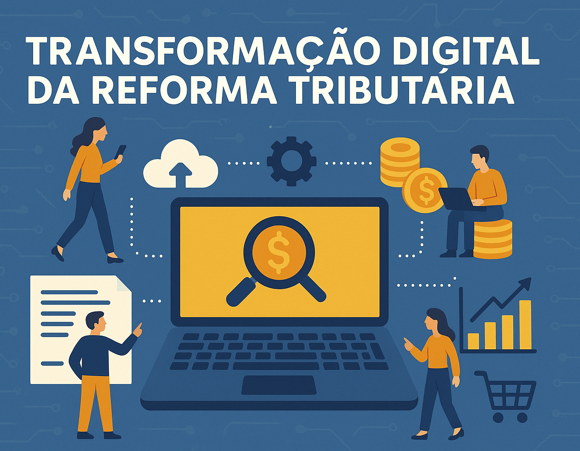


COMO A TECNOLOGIA ESTÁ MOLDANDO A REFORMA TRIBUTÁRIA
Kallianne Abreu
Sócia do Machado Pedreira Advogados & Presidente da WLF
Jarbas Dorado
CEO – TSCTI Soluções Fiscais

Slide 2



ESCOPO DO PROJETO
IMPOSTOS ANTES E DEPOIS DA REFORMA
ANTES DA REFORMA
🟥 ICMS - Circulação de Mercadorias e Serviços
🟥 ISS - Serviços Municipais
🟥 PIS - Receita Bruta (Federal)
🟥 COFINS - Receita Bruta (Federal)
🟥 IPI - Produtos Industrializados
DEPOIS DA REFORMA
🟩 CBS - Contribuição sobre Bens e Serviços (substitui PIS/COFINS)
🟩 IBS - Imposto sobre Bens e Serviços (substitui ICMS/ISS)
🟩 IS - Imposto Seletivo (substitui parcialmente o IPI)

Slide 3








Papéis a serem desempenhados
1. Adequação de Sistemas Fiscais e ERPs
Com a reforma, surgem novos tributos (IBS, CBS e Imposto Seletivo) e novos layouts de documentos fiscais. Isso exigirá:
Atualizações em sistemas ERP (SAP, Oracle, TOTVS etc.).
Ajustes nos módulos de faturamento, compras, contabilidade, custos, produção etc...
Parâmetros fiscais dinâmicos, como alíquotas por produto e por destino, revisão das classificações fiscais e novas classificações!
2. Novas Obrigações Acessórias e Documentos Digitais
Emitir e processar documentos eletrônicos com campos adicionais (ex: campos CBS/IBS, alíquotas específicas).
Entregar novas obrigações fiscais (como a escrituração dos novos tributos).
Fazer validações em tempo real com o Fisco.
3. Automação e Inteligência Fiscal
Ferramentas de automação fiscal como AI (Artificial Intelligence) e RPA (Robotic Process Automation ), ajudarão a:
Classificar NCM/NBS conforme os novos anexos da LC 201/2023.
Calcular créditos e débitos do IBS/CBS automaticamente.
Simular impactos da reforma com cenários comparativos.
4. Integração e Compliance com o Fisco
Se integrar com a Receita Federal e entes subnacionais.
Cumprir com novas regras de transparência e rastreabilidade.
Suportar testes do projeto piloto e a migração para o novo sistema
5. As plataforma fiscais como fonte de BI (Business Intelligence) e Análise de Impacto
Analisar impactos financeiros da reforma por produto, cliente ou UF.
Acompanhar indicadores de conformidade em tempo real.
Planejar estratégias fiscais e operacionais.
6. Empresas de Tecnologia, time interno e profissionais podem ser Protagonistas
Fornecedores de software fiscal fornecendo soluções de RPA e IA facilitando o caminho de transição e apoio ao decisões.
Equipes internas apresentando soluções.

Slide 4

Nossos Contatos:
e-mail: kallianne@machadopedreira.com.br
LinkedIn: Kallianne Silva de Abreu
e-mail: jarbas.dorado@tscti.com.br
+55 11 9.6580-9892

